Slide 1
第一节 开发环境准备
跨平台
主要用eric6+Qt designer 设计 , 查QT文档 ;
http://doc.qt.io/qt-5/classes.html
http://www.kuqin.com/qtdocument/qwidget.html
15分钟左右一节知识点 ;
安装
Win下
方式一: http://blog.csdn.net/freewind06/article/details/52140198
python-3.5.3-amd64
(pip3 install PyQt5) / pip3 install PyQt5-tools(designer)
PyQt5-5.6-gpl-Py3.5-Qt5.6.0-x64-2 (designer)
https://sourceforge.net/projects/eric-ide/files/eric6/stable/17.10/
方式二:
github.com/cxinping/pyqt5
注意打开方式
QT 5.6及以上版本
Qwebkit
更名为
QWebEngine

Slide 2
Linux下:
切换到python3.5
pip3 install pyqt5
pip3 install QScintilla
sudo apt-get install python3-pyqt5
sudo apt-get install pyqt5-dev-tools
sudo apt-get install qttools5-dev-tools
sudo apt-get install gtk2-engines-pixbuf
Sudo gedit/usr/lib/x86_64-linux-gnu/qt-default/qtchooser/default.conf
/usr/lib/x86_64-linux-gnu/qt5/bin(将qt4改为qt5)
/usr/lib/x86_64-linux-gnu
下载eric6 https://sourceforge.net/projects/eric-ide/files/eric6/stable/17.10/
tar –zxvf eric6-17.10.tar.gz
Python3 install.py

Slide 3
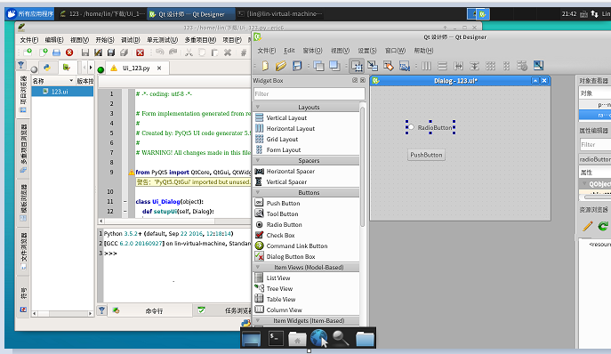

Slide 4
其他软件准备:
云笔记
github
梯子 （群）
ditto
Snipaste
Everything
pyqt群1：群号 246269919 点击链接加入群【PyQt学习互助】：https://jq.qq.com/?_wv=1027&k=5d8WEW9
pyqt群2：群号 432987409 点击链接加入群【PyQt5小组】：
https://jq.qq.com/?_wv=1027&k=54Npu94

Slide 5
推荐教程
http://www.maiziedu.com/course/577-8221/ 麦子学院pyqt4+python2.7
《Python Qt GUI快速编程》网络有资源
《PyQt5快速开发与实战 》京东￥70左右
github.com/cxinping/pyqt5

Slide 6
4.逻辑与界面分离
http://blog.csdn.net/weiaitaowang/article/details/52048462

Slide 7
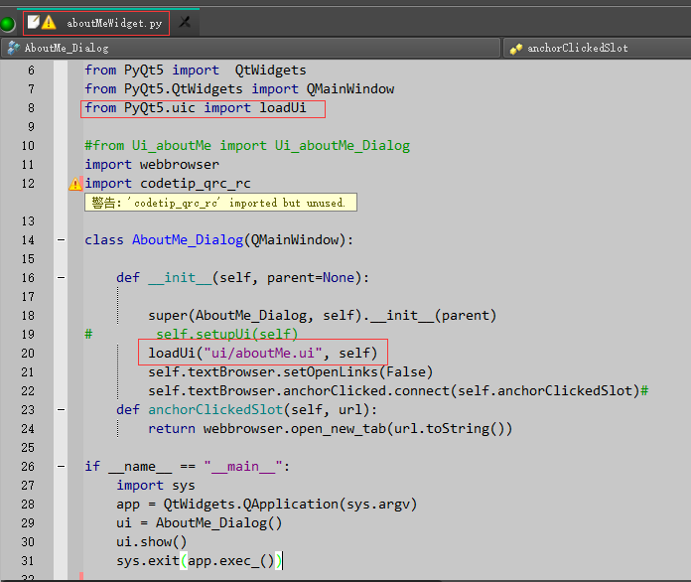
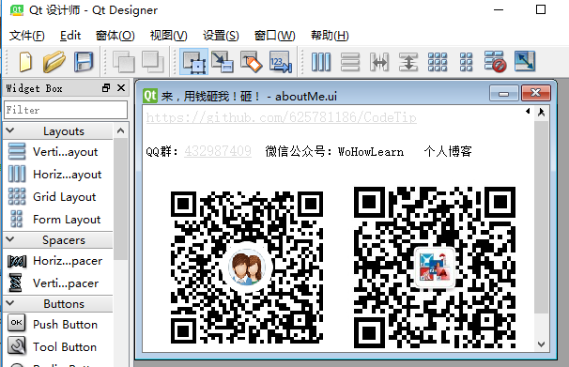
补充1 第二种方法
缺点：
编辑器
无法智能提示，

Slide 8
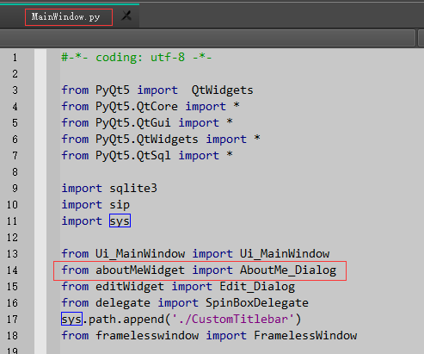


Slide 9
examples\pyuic文件夹下 例子 compile-on-the-fly

